Slide 1
Udvikling
fremfor afvikling
Viceformand for Landbrug & Fødevarer Martin Hjort Jensen
Danske Vandløbs generalforsamling 17. marts 2025
Landbrug & Fødevarer
Notes:
Tak for invitationen – godt at se så mange – HURTIGT I GANG!

Slide 2
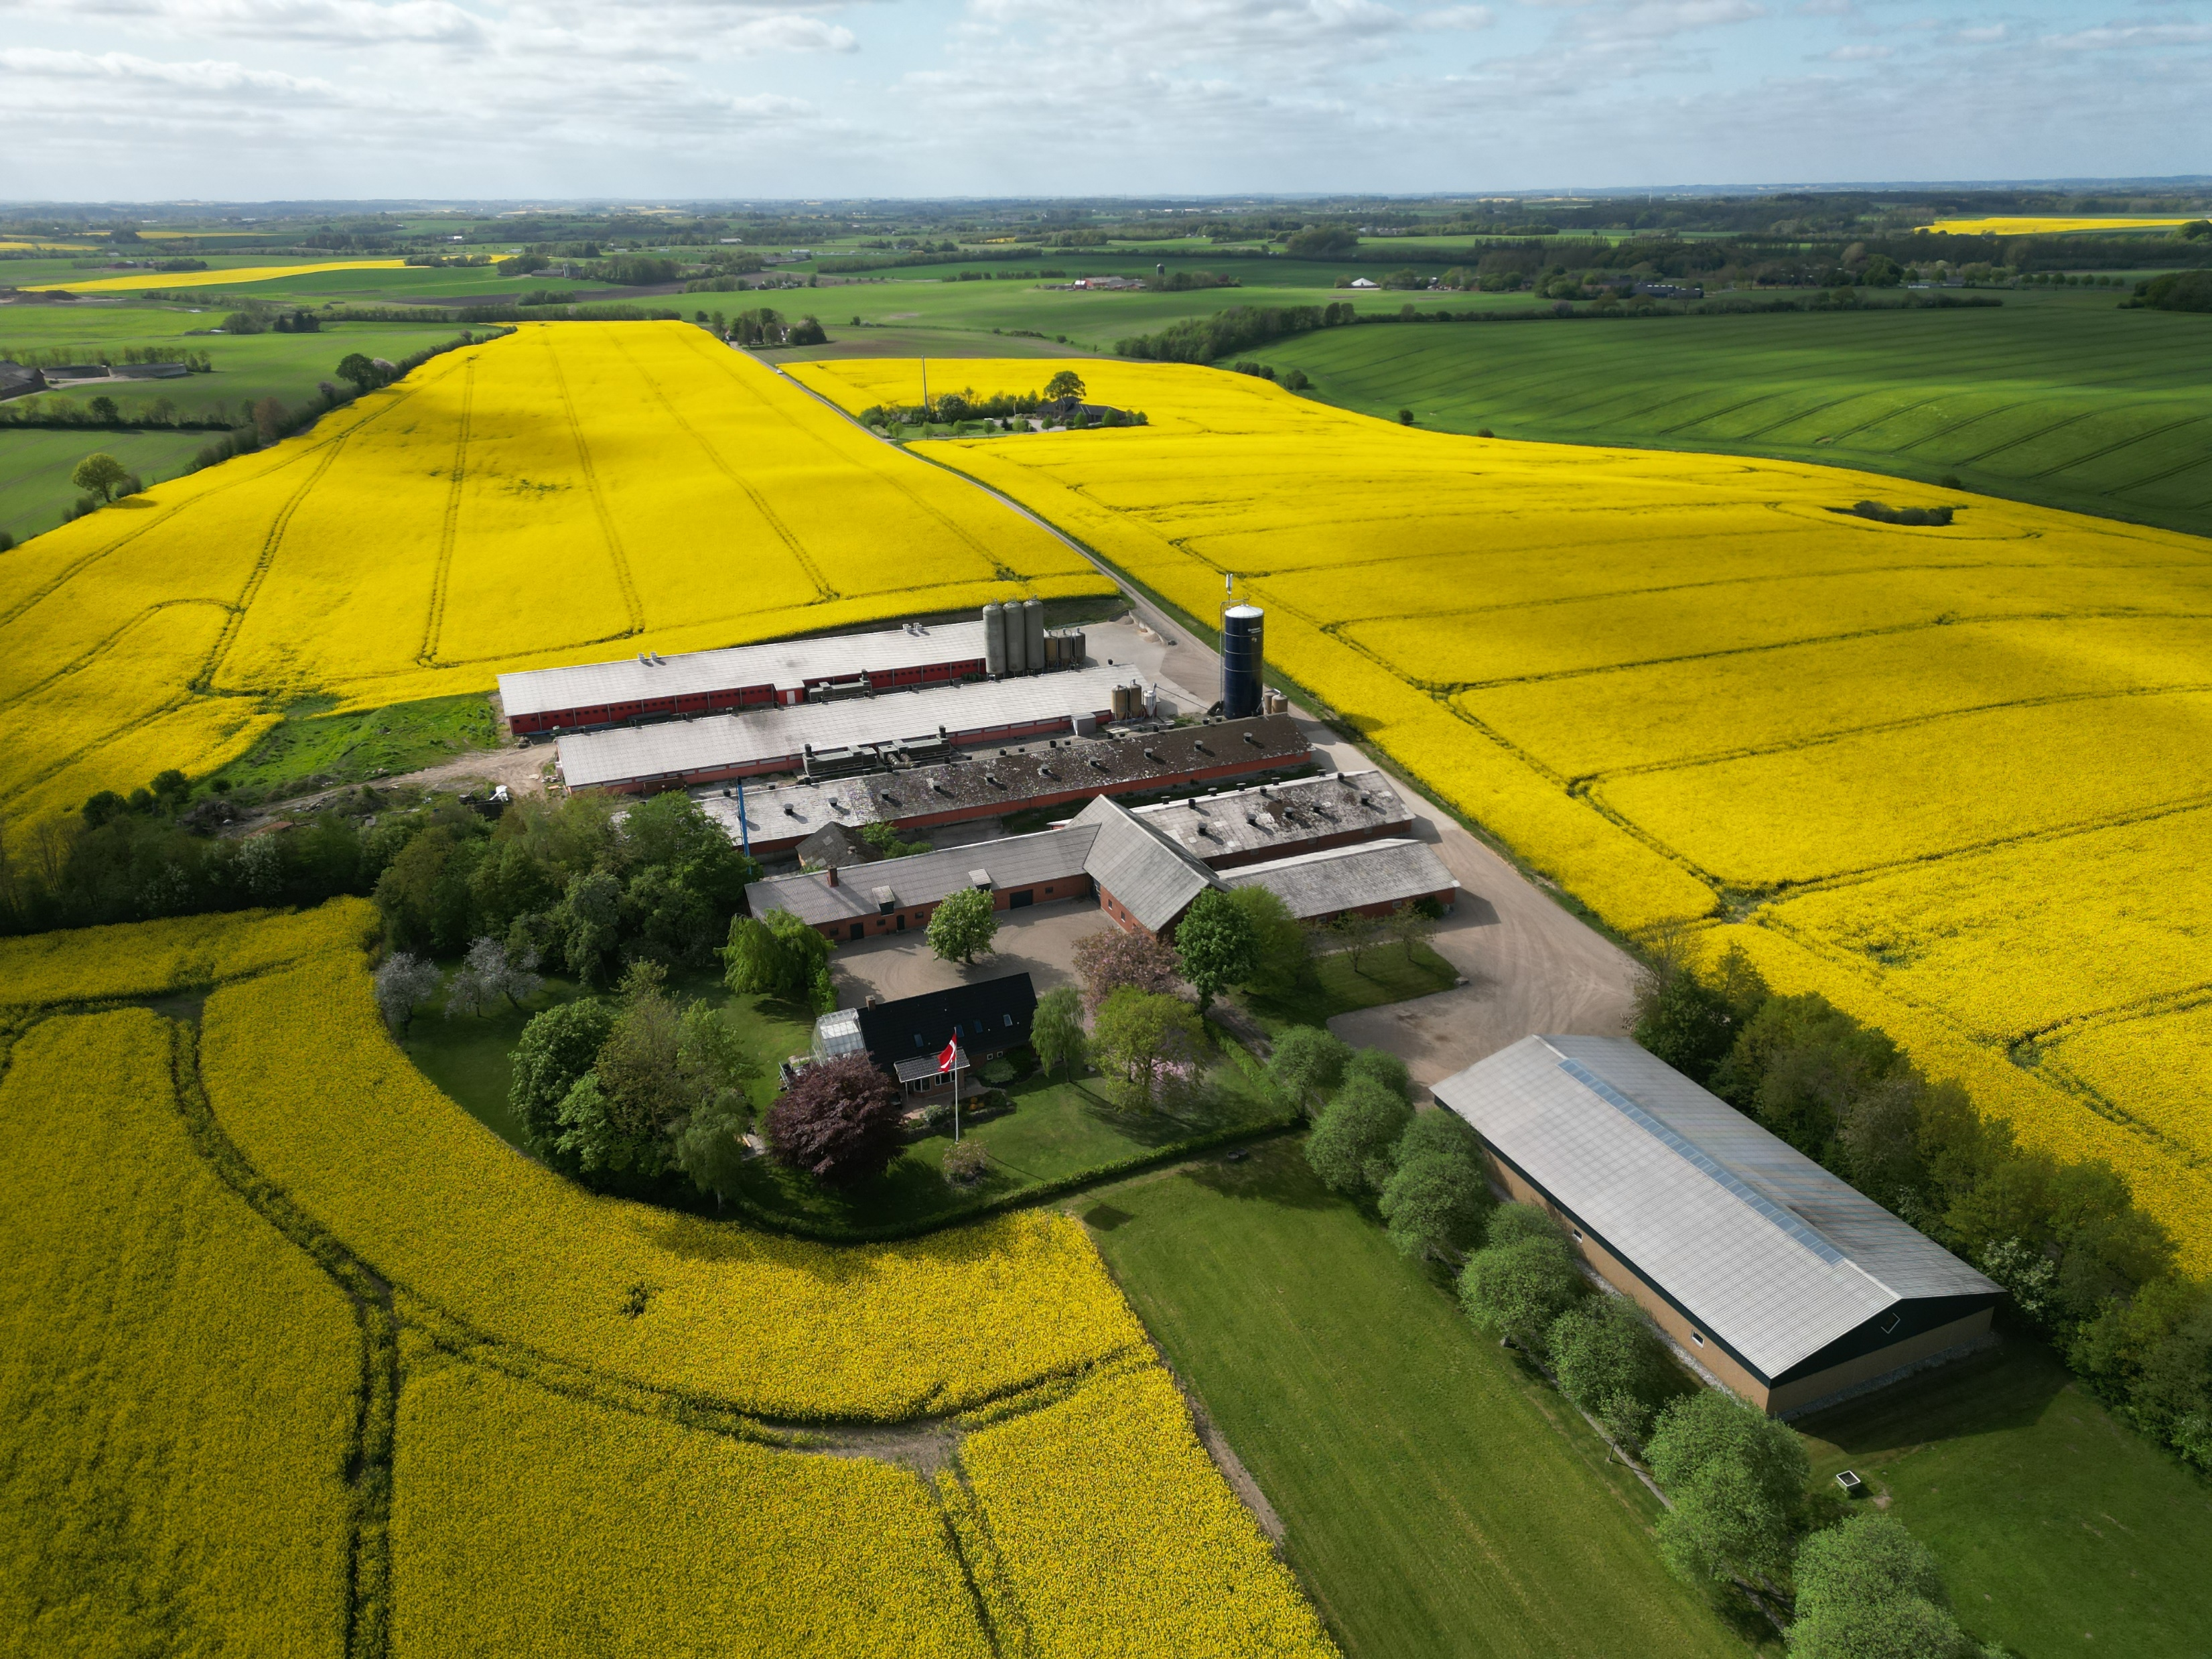
Mit liv som landmand
Bor på fødegården Mariesminde i Bredal ved Vejle
Driver Mariesminde med min hustru Susanne og de faste medarbejdere
Producerer 750.000 slagtekyllinger om året
Driver 400 hektar jord
Tredje generation
Notes:
Man da jeg jo er forholdsvis nyvalgt som viceformand for L&F, må jeg hellere lige præsentere mig selv ordentligt.
Mit udgangspunkt
Er selv landmand der også "rammes" af regler og stramninger!!!!
Uanset tillidsposter og dermed meget fravær, er mit eget landbrug det "vigtigste" og en forudsætning for at kan "farer omkring !!"

Slide 3
Fra omvendt Dalgas til Dalgas 2.0
Notes:
På pressemødet ifm at trepartsaftalen skulle fremlægges, kaldte Lars Løkke, lidt kækt, aftalen for ”den omvendte Dalgas”
Jeg bryder mig ikke om det, for det lugter lidt for meget af afvikling og udtagning.
Jeg har leget lidt med Lars Løkkes ord, og er nået frem til at Dalgas 2.0 er mere passende
Måske ordkløveri, men når vi, som vi gør i dag , taler om processer og implementering, kan jeg som repræsentant for vores medlemmer, ikke understrege nok, hvor vigtigt det er, hvordan vi taler om det her.
Vi har brug for at skue fremad mod mulighederne for vores erhverv – og udskifte afvikling med, og udtagning med omlægning
Jeg synes Dalgas 2.0 er mere passende, for det peger netop fremad.
Og fremtiden bliver også gennemgående for mit oplæg her i dag

Slide 4
Trepartsaftalen er ikke en ny byrde. Den hjælper os til at løse eksisterende krav mere hensigtsmæssigt.
Notes:
Som bekendt er ideen med en CO2-afgift ikke groet på vores mark, men vi ved at vi med aftalen er endt med et resultat, der er langt bedre end alternativet, hvor vi ikke sad med ved bordet.
Vi er ikke færdige med at kæmpe for jer, bare fordi at denne aftale er besluttet. Og jeg kan godt forstå det er frustrerende.
Vi er helt enige om, at tidsplanen er stram. Desværre også mere stram end den behøvede at være, fordi de politiske forhandlinger om implementeringen af Grøn Trepart trak ud. Det var unødvendigt og ærgerligt. Men det er en forsinkelse, som selv de mest kritiske røster ikke vil kunne kritisere landbruget for.

Slide 5
Grøn trepart: Fra politisk ønsketænkning til virkelighed.
Notes:
De fleste af jer kunne sikkert sagtens gå op til historieksamen i, hvordan trepartsaftlen opstod.
I får alligevel en lille kort gennemgang af de vilkår vi stod med, op til det tidspunkt hvor vi satte os ved forhandlingsbordet.

Slide 6
Politiske krav og ønsker er ikke nyt
Bunden opgave
Politiske ønsker
Eksisterende lovgivning
Regeringsgrundlaget fra 2022
Klimaloven 2019 (70% CO₂ reduktion)
Ensartet CO₂-afgift
(750 kr. pr. tons)
EU´s biodiversitetsstrategi (10% strengt beskyttet natur)
Skovrejsning
( 250.000 ha)
Miljømålsloven (Vandplaner #3 2021-2027)
Økologi (fordobling)
(250.000 ha)
Arealomlægning grundvandsparker (150.000 ha)
Notes:
For det første en bunden opgave
Resten kan du gennemgå i kort gennemgang af slides
Regeringsgrundlaget, kun partier tilbage, der ønskede en afgift. Alle andre havde forladt Marienborg

Slide 7
Vandplaner Kvælstof reduktioner 13.700 tons (efter second opinion) Målrettet regulering af kvælstofudledningen
Deadline på at opnå god økologisk tilstand i 2027
Revision af vandplanerne m. høringsfrist i juni 2025.
Aftale om et grønt Danmark (Aftalen af den 24. juni 2024)
Multifunktionel tilgang
Lokale grønne treparter
Grøn areal fond
(40 mia kr.)
CO₂-afgift på biologiske processer (300 kr stigende til 750 kr. pr. ton m. Bundfradrag på 60% kr.)
Kvælstofregulering (arealomlægning og markregulering) Forlængelse af fristen fra vandplanerne for de vanskeligste områder.
Aftale om Implementeringen Grønt Danmark (Aftalen af den 18. november 2024)
Proces for fælles miljømål med nabolande
Omkring Bornholm gælder interkalibrering
Den erstatter landbrugsaftalen efter næste valg
Politisk aftale
Notes:
Aftalen blev præsenteret ved et pressemøde i Økonomiministeriet om aftenen d. 24. juni. Her fik alle trepartens deltagere ordet på skift.
Historisk og omfattende aftale
Et bæredygtigt og konkurrencedygtigt landbrug
2025 fokus → De lokale treparter
Vigtigst af alt, har erhvervet nu klarhed over de rammevilkår, der gælder mange år frem. Det har i den grad været en mangelvare og en hindring for langsigtede investeringer. Så det er afgørende med stabilitet omkring disse.

Slide 8
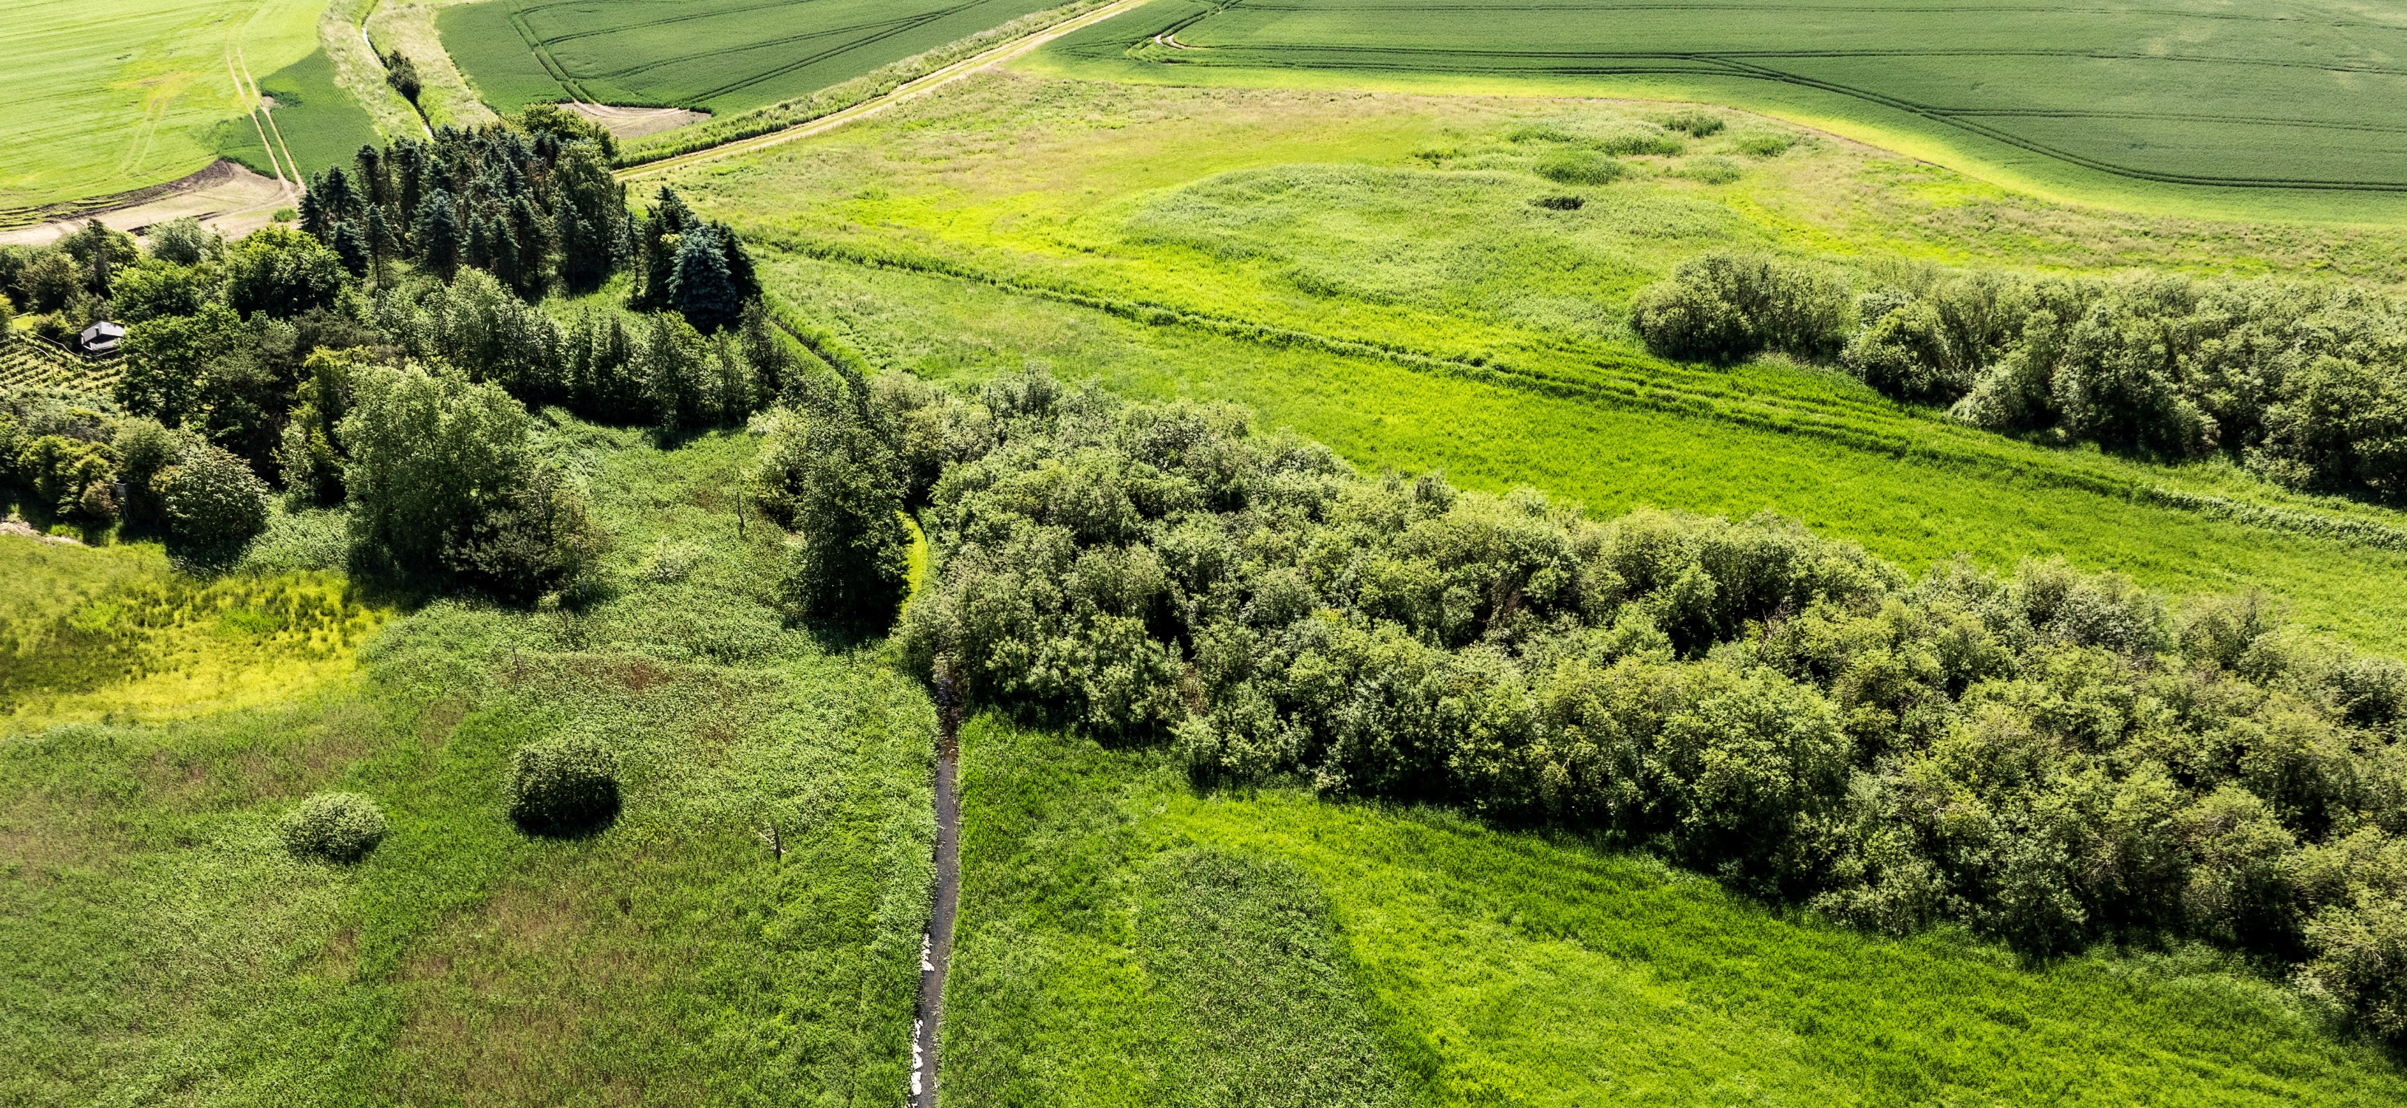
Vi løser flere opgaver på én gang
Arealomlægning med multifunktionalitet - Den samme hektar løser flest mulige udfordringer: Klima, miljø, natur, biodiversitet.
Samfundsopgave – derfor med samfundsfinansiering.
Stor og effektiv produktion på den tilbageværende landbrugsjord.
Notes:
”Hele tanken i treparten er jo, at vi skal passe godt på den jord vi har”
Multifunktionalitet – vi skal ikke udtage, men omlægge
OG APPROPOS DALGAS:
Fra midten af forrige århundrede, blev fokus på at sikre forsyningen af danske fødevarer, intensiveret. Man kunne søge om tilskudsordninger og grundforbedringslån for at kunne dyrke fødevarer på dårlig og lavtliggende jord.
Projekterne blev hjulpet på vej af Hedeselskabet, der hjalp med rådgivning og projektering af drænsystemerne, og der var blandt andet krav om, at de rør, man lagde i sin jord, skulle være danskproducerede lerrør, så man samtidig støttede danske virksomheder og arbejdskraft.
I dag stå vi så overfor en ny opgave. De krav, som samfundet stiller til landmændene, har ændret sig, og den jord, som man engang drænede for at dyrke flere fødevarer (på både opfordring og med tilskud fra staten), skal nu omlægges for at skabe mere natur.
Treparten er et godt eksempel på, hvordan landbruget altid har udviklet sig og tilpasset sig de krav og opgaver, som samfundet stiller. Hvad end det handler om fødevareproduktion eller genopretning af naturen.
Og lige her, ligger der måske også en slet skjult pointe i, hvorfor det ikke er rimeligt, at lodsejerne skal hænge på regningen alene ☺

Slide 9
Fra politisk gavebod til samlet vision
Grøn trepart rummer værktøjer til at minimere CO2-afgift
Fra politisk gavebod til samlet vision
Multifunktionalitet: Den samme hektar skal løse flest mulige udfordringer.
Arealomlægning: Stop snakken om udtagning.
Samfundsopgave og samfundsfinansiering.
Arealforvaltere
Notes:
Vi har fået lavet en værktøjskasse
Virkemidler til at udgå afgift er afgørende - MEN også realistiske !!
Innovationskraft i følgeerhvervene
* IGEN omlægning af arealer i stedet for udtagning....

Slide 10
Grøn trepart opsummeret
Mål & tal
Effektiv løsning
Kvælstofreguleringen
er politisk bestemte.
Det er demokratiets vilkår.
på allerede kendte krav.
flyttes væk fra marken.
Ingen nye byrder
Klimaafgift kan minimeres
Tryghed til at investere
blev opfundet i Grøn trepart.
gennem godkendte virkemidler.
mange år ud i fremtiden
– også for næste generation.
Notes:
Gennem gå pointers fra slide kort

Slide 11
Stort, lokalt – og fælles – ansvar for arealomlægning
Kommunerne har ansvaret for opgaven
Landmanden placeres i centrum som arealforvalter
Deltagelse af lokale natur- og landbrugsforeninger
Notes:
KL er afgørende, da kommunerne skal drive processen – Jeg har netop holdt et møde med tidl. Borgmester Birgit S. Hansen – og der er det tydeligt, at opgaven bliver taget meget alvorligt
Men man kan spørge sig selv, om man godt kan sige stat og velfungerende it-system i samme sætning (GRIN)
Selve organiseringen, med både en lokal organisering, og en national organisering, ligner at vi er godt dækket ind, så vores traumer med tidligere bureaukratiske benspænd ikke forfølger os.
Jeg har stor tillid til, at den nationale styregruppe er deres ansvar bevidst, og at hvis man ender med at bøvle i sin lokale trepart, så er der ikke lang vej til at man kan lave indsigelser, der hurtigt ryger op i systemet.

Slide 12
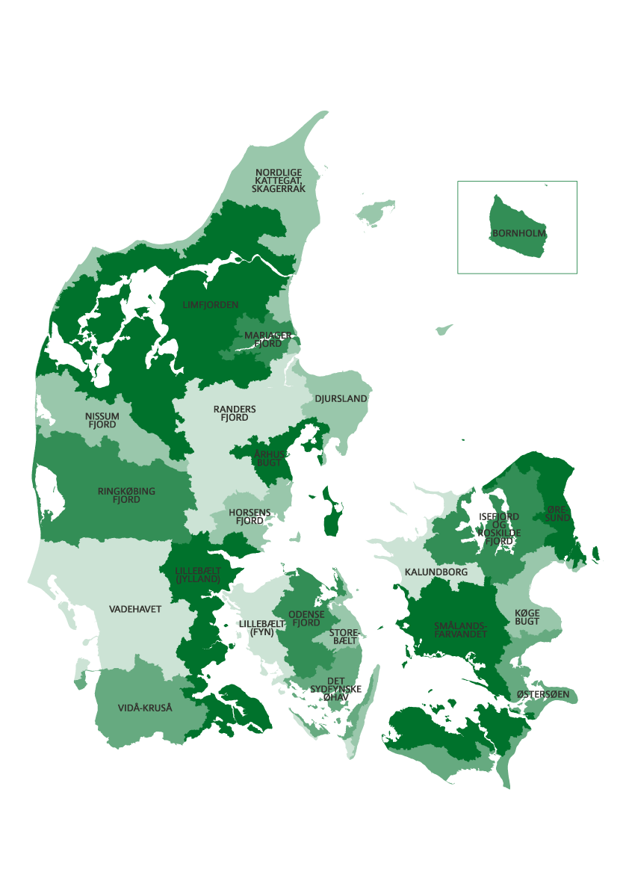
Kæmpe opgave venter lokalt
Lokale treparter skal planlægge arealomlægningen med helhedsplaner. Frivillighed og fuld erstatning.
Lokale kystvandråd skal kvalificere og efterprøve vandplanerne og komme med forslag til klogere veje til at nå målene.
Notes:
De lokale treparter er rullet i gang, og jeg glæder mig til at høre jeres erfaringer lokalt
Det er afgørende at arbejdet i de lokale treparter lykkedes. Man skal kende lokale forhold for at lave løsninger der virker – det lokale ejerskab er afgørende
OBS: Leif skal nok tage den lokale organisering, hvor de er direkte med i de lokale treparter for Limfjorden og Nissum Fjord, samt forventer deltagelse i tre kystvandråd (centrale del af Limfjorden, Thisted Bredning og Nissum Fjord).

Slide 13
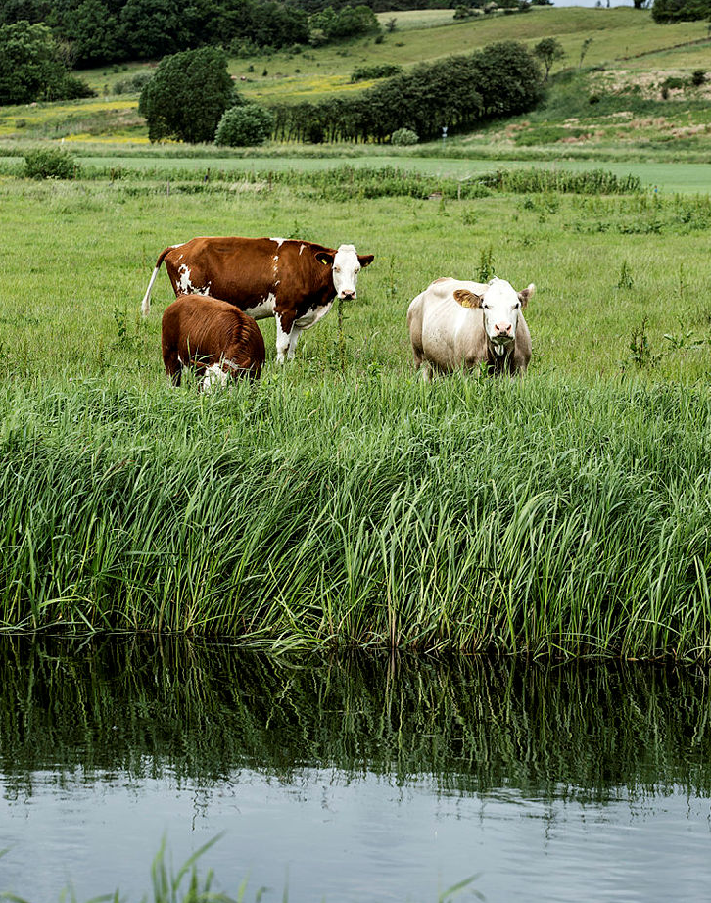
Arealomlægning og afvanding
Reducere udledning af kvælstof og klimagasser
Kan forvente lokale ændringer i vandløbsforløb og drænsystemer, herunder som konsekvens af nye lavbunds- og vådområder
Notes:
L&F har fokus på, at vi anvender de mest effektive virkemidler til at opnå de ønskede målsætninger, og at arealerne gerne skal have synergier til flere målsætninger

Slide 14
Landbrug & Fødevarer prioriterer at…
…sikre den nødvendige reduktion af udledninger så effektivt som muligt.
…sikre fortsat produktion på robuste jorde.
…sikre vandløbenes evne til at bortlede vand med respekt for de øvrige målsætninger for vandløb.
…holde fokus på behovet for vedligeholdelse af vandløb, særligt med udsigt til øgede vandmængder som konsekvens af klimaforandringer.
Notes:
Fødevareforsyningen er nu ”kritisk infrastruktur”
Det er derfor ekstra vigtigt, at produktion sikres på de bedste jorde
Dette betyder også, at der skal være strengt fokus på lovens formål med afvanding (under hensyntagen til miljø)
Opdatering af forældede og/eller ulovlige kommunale regulativer med fokus på at sikre produktionen – også i fremtiden

Slide 15
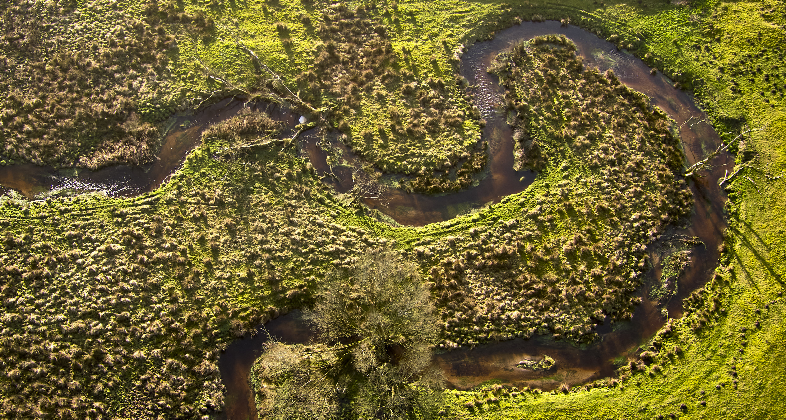
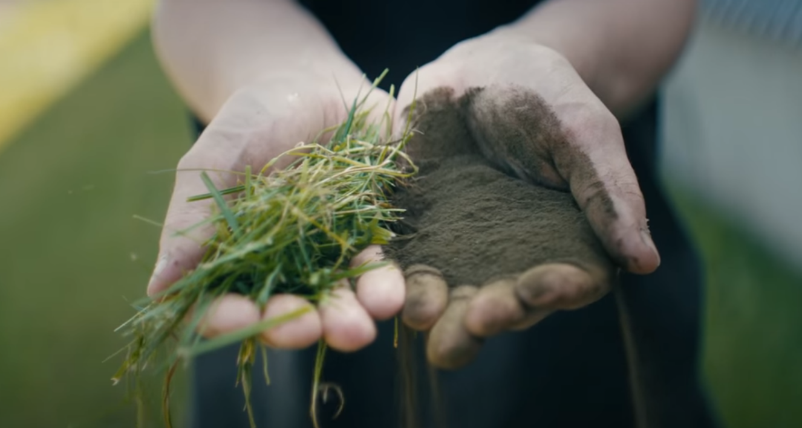
Vandplaner i høring
400 km vandløb mere, nu i alt 1.425 km, er udpeget som stærkt modificeret.
Stadig relativt langt mindre end f.eks. Tyskland og Polen.
Planlagt fysiske forbedringer for 2.000 km mere, nu i alt 7.500 km.
Fjernelse af 750 spærringer mere, nu i alt 1.500.

Slide 16
Græs skal fylde mere
Vores fokus
på vandløb
EnviDan-værktøjet genbesøges
SEGES-siden spildevandsdata.dk opdateres
Vejledning til lokale foreninger:
Fjernelse af spærringer
EnviDan værktøjet
Årsag til udtørring af små vandløb
Punktkilder/overløb
Notes:
EnviDan-værktøjet genbesøges – spilles ind igen?
SEGES-siden spildevandsdata.dk ”genoplives” og opdateres
Der kommer vejledning til lokale foreninger med fokus på:
Fjernelse af spærringer – har det betydning lokalt?
Bruge EnviDan værktøjet til at gøre opmærksom på fejlregistreringer – samme fremgangsmåde som sidst
Udtørring af små vandløb ikke pga. landbruget
Obs. på punktkilder/overløb
Lokale forventes at blive bedt om at bidrage til høring vedr.:
Der skal fjernes 750 spærringer mere, nu i alt 1.500 – hvilke konsekvenser vil det få for den lokale vandføring/dyrkning?
L&F fik ved sidste høring udarbejdet et værktøj ved EnviDan, som effektivt viste, at mange vandløb var fejlregistrerede – herunder mange små vandløb der blev udpeget som ”naturlige” på baggrund af den strækningsbaserede slyngningsgrad, men som ved nærmere eftersyn var udrettede grøfter med et eller flere 90 graders knæk
Særligt øst for israndslinjen er mange vandløb afhængige af nedbør. I tørre perioder vil disse små vandløb naturligt tørre ud og det vil ikke være muligt at opnå ”god tilstand”. Sådanne udtørringen skyldes ikke landbrugets indvindinger, og bør ikke have en effekt på ansøgning om indvindingstilladelser
L&F med bidrag fra Seges vil gøre kortlag med overløb tilgængeligt, så lokale kan dokumentere konsekvensen af disse

Slide 17
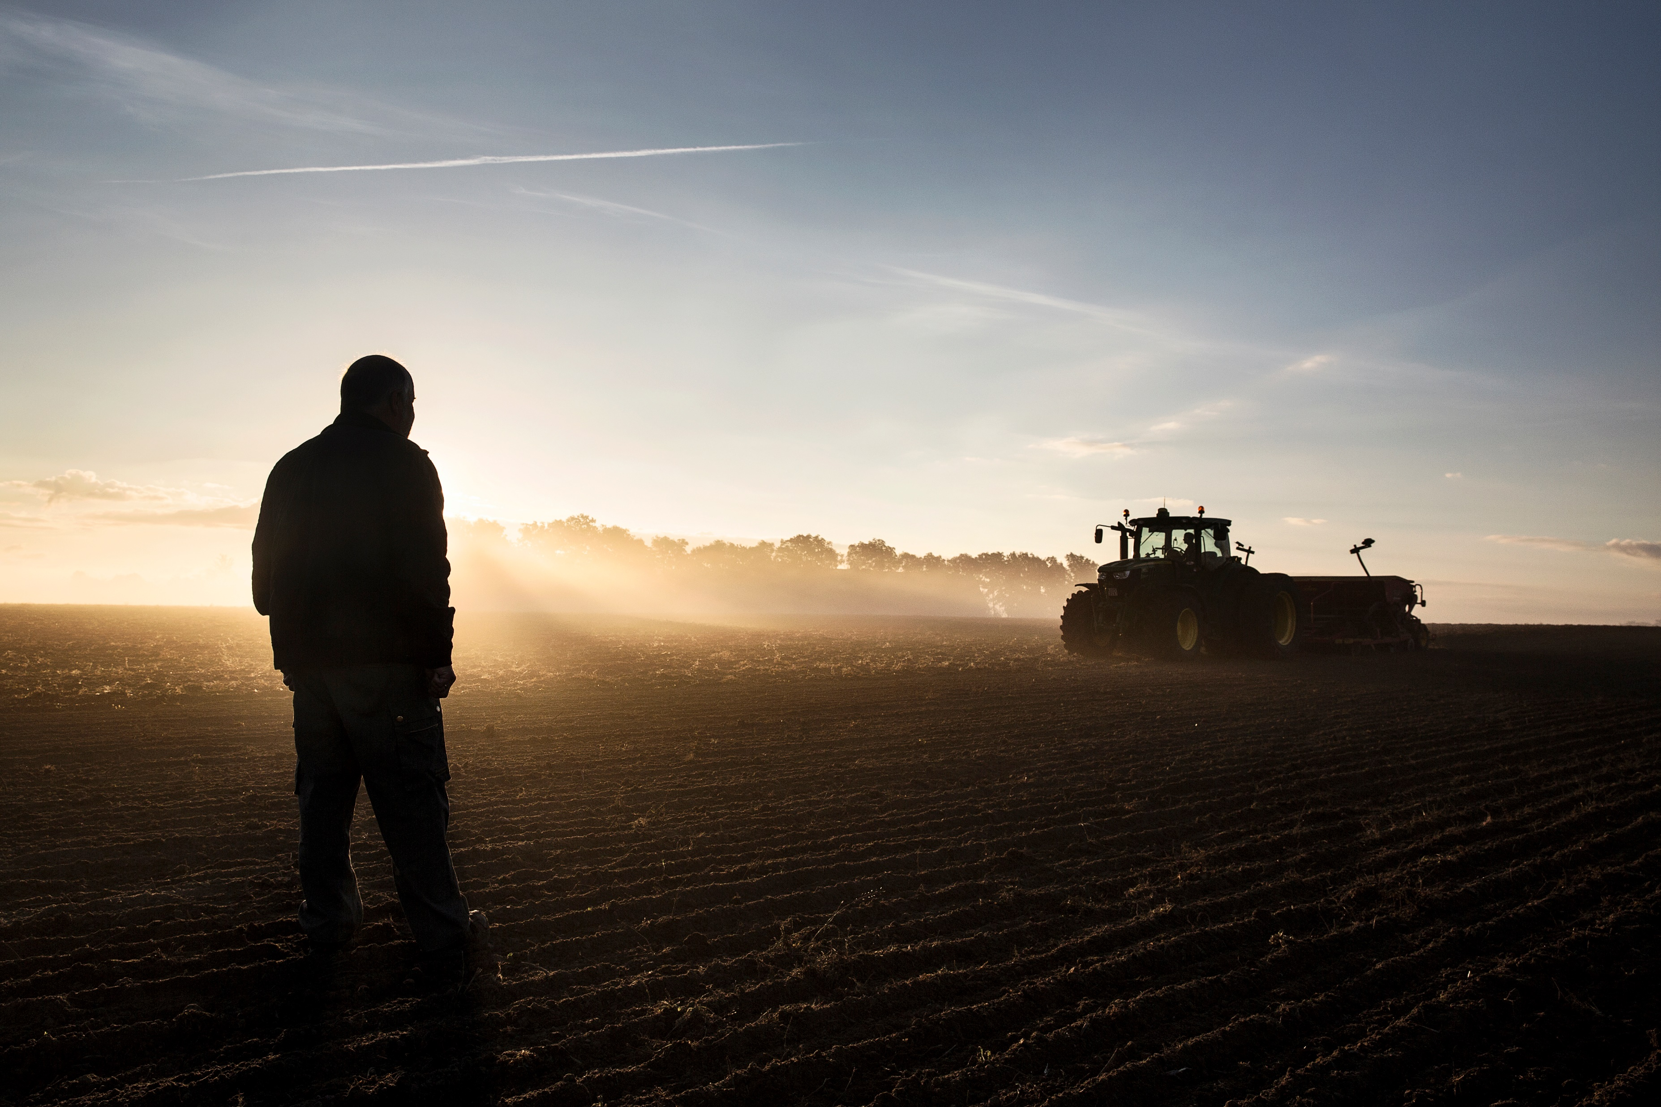
Hvad kan den enkelte landbruger gøre?
Husk at omlægning er frivilligt
Overvej om svært dyrkbare arealer har omlægningspotentiale
Opsøg vejledning
Husk både åben dør og sind – og at have kaffen klar !!
Notes:
Kigge på potentiale kort om bedrift har svært dyrkbare arealer med omlægningspotentiale.
Tage kontakt til udtagningskonsulenterne.dk for gratis vejledning.
Have både åben dør og sind
…Og sætte kaffe over hvis en udtagningskonsulent eller konsulenter fra kommunen eller Naturstyrelsen banker på døren.
Huske at omlægning er frivilligt, men at erhvervet i oplandet har fælles interesse i at nå udtagningsmål for at nå miljømål og rulle regulering tilbage.

Slide 18
Input og spørgsmål

